Slide 1

Python
Cellular automaton

Slide 2
Cellular automaton
프레젠테이션에서 슬라이드가 미치는 영향은?

Slide 3
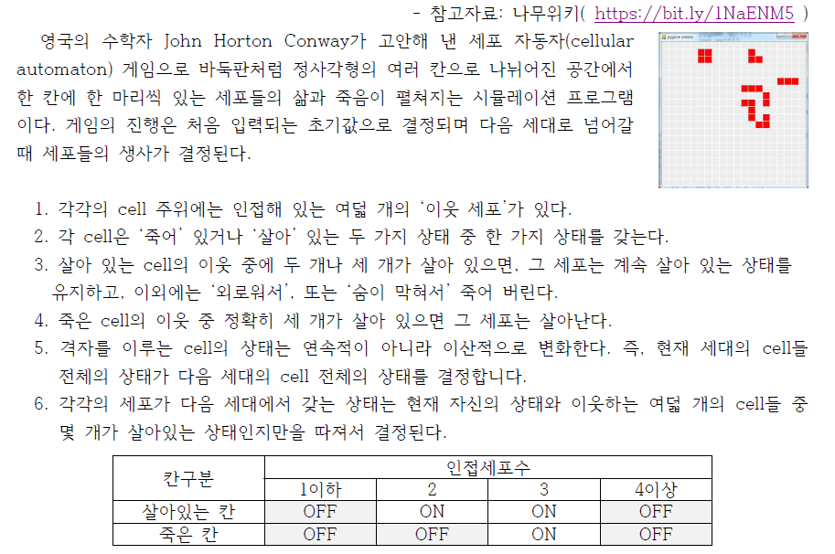

Slide 4
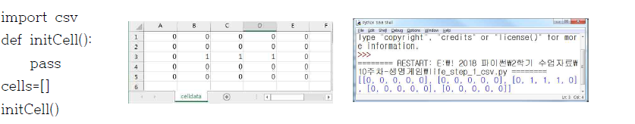
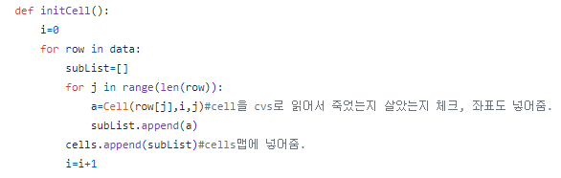
STEP 1
life game의 초기값을 csv파일의 데이터를
읽어 cells라는 list에 저장하는 함수를 짜보자

Slide 5
STEP 2
cells 배열의 값을 pygame 화면으로 나타내보자.
- pygame 화면 크기: 500*500
- 살아있는 세포: 빨강색, 죽은 세포: 검정색(회색)
- cells 배열의 가로 세로 길이가 달라도 가능하도록 구현

Slide 6
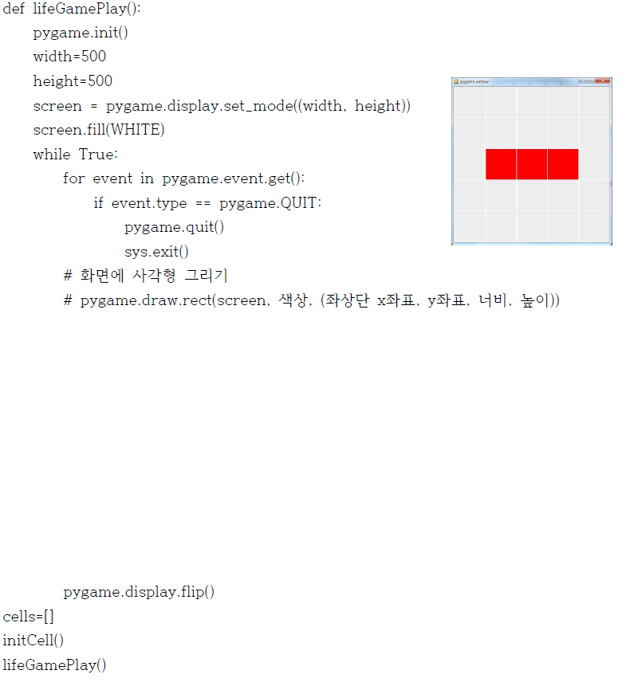

Slide 7
STEP 3
각 셀마다 ‘상태’와 ‘이웃 셀의 수’를 저장할 수 있는 Cell 클래스를 정의하고
initCell()함수에서 cells 배열에도 객체를 저장해 보자.
- 셀의 상태: state (셀이 살아있는지 여부를 배열로부터 읽어서 저장)
- 이웃 셀의 수: nb (초기값은 0)

Slide 8
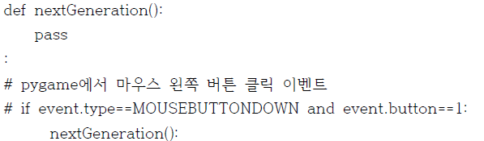
STEP 4
마우스 왼쪽 버튼을 클릭하면 다음세대를 계산하는 함수를 구현해보자

Slide 9
STEP 5
임의의 정수 n, m을 입력받아서 n*m 크기의 배열에 약 20%이하의
살아있는 셀을배치하고(initCell 함수) 일정 시간이
지나면 자동으로 다음 세대로 넘어가도록 수정해보자.
- 20% 이하 랜덤 조절: if random.randint(1,10)<=2
- 자동 시간 조절
fpsClock=pygame.time.Clock()
fpsClock.tick(30) # pygame 반복문 내에 정의

Slide 10
THANK YOU

